Slide 1
PBO-1
A. Pengampu
Nama
: Ngadimin, M.Kom
Alamat
: Gumukrejo, Teras,, Boyolali
HP
: 081.56789.1976
B. Silabus
1. Pengertian Java
5. Class, Method, Object
2. Dasar Pemrograman
6. Array
Type Data
Vareabel
7. Inheritance
Operator
8. Polimorfisme
3. Struktur Kontrol
9. GUI
4. Input Keyboard
10. Dasar database
C. Penilaian
1. UTS : 25 %
3. Tugas : 25 %
2. UAS : 25%
4. Partisipasi : 25 % (Presensi & keaktifan)
Lanjut
D. Kehadiran > = 75%

Slide 2
Sejarah
Proyek besar bernama “Green” dan produk pertama adalah star 7 (*7) yaitu kendali jarak jauh
Mulanya bahasa yang diciptakan bernama “OAK”., tetapi sudah di pakai untuk bhs pemrograman sebelumnya
Kata java diambil dari nama sebuah bijih kopi disaat mereka sedang menikmati secangkir kopi di kedai kopi
James Arthur Gosling

Slide 3
Pengertian
1. Teknologi Java sebagai suatu Aplikasi.
Aplikasi yang dapat dijalankan pada seluruh mesin yang memiliki Java Runtime Environment (JRE). Untuk kompilasi memerlukan tools tambahan Java Development Kit (JDK).
2. Bahasa programming Java
Bahasa inilah yang mungkin dirujuk sebagai "Java" secara umum. Java merupakan bahasa Object Oriented Programming. OOP di Java merupakan pengembangan lebih lanjut dari dari bahasa C++.
3. Sebuah Development Environment
Sebagai sebuah peralatan pembangun, teknologi java menyediakan banyak tools antara lain Compiler, interpreter, penyusun dokumentasi, paket, kelas dan sabagianya

Slide 4
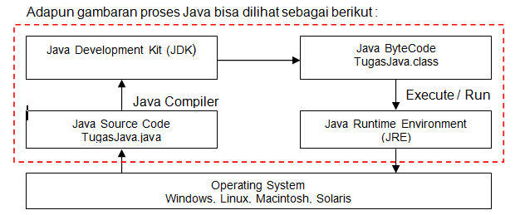
Proses Java
JRE dan JDK suatu aplikasi/program yang wajib diinstal

Slide 5
Edisi Java
Java membagi versi programnya ke dalam 3 kelompok besar yaitu :
Java 2 Standart Edition (J2SE) yang dikonsentrasikan pada aplikasi PC
Java 2 Enterprise Edition (J2EE) yang dikonsentrasikan pada aplikasi server yang besar
Java 2 Micro Edition (J2ME) yang dikonsentrasikan pada aplikasi Mobile

Slide 6
Konsep OOP
Encapsulasi (Pengkapsulan)
Program yang ada didalamnya akan dibungkus (dikapsul) menjadi kelas/ class
Class <namakelas{
Body
}
Inheritance (Pewarisan)
Pewarisan class yang sudah ada sebelumnya, sehingga semua yang ada didalam class utama sepenuhnya bisa diturunkan sehingga tidak ada lagi pengulangan pengetikan program
Class <namakelas> extends[ nenekmoyang] {
Body
}
Polimorfisme (Keragaman)
Objek mempunyai interface yang identik tetapi mempunyai bentuk yang berlainan

Slide 7
Petunjuk Praktikum
1. Komputer tidak boleh pindah-pindah / bawa laptop sendiri
2. Buat folder di D:/nim_nama (dibuat hanya 1x)
3. Nama Project nim_nama (dibuat hanya 1x)
4. Nama Source Package sesuai dengan latihan, misal latihan1, latihan2
5. Nama latihan sesuai packagenya, sebagai contoh :
Latihan1_1, latihan1_2 disimpan di dalam package latihan1
Biasakan menggunakan :
psvm + tab ➔ public static void main(String[] args) {
sout + tab ➔ System.out.println("");
3 huruf kecil + CTRL + Spasi ➔ untuk penulisan
SHIFT + F6 ➔ untuk menjalankan program
Klik kanan ➔ Format : untuk menjalankan program

Slide 8
Membuat Komentar
Komentar dalam java :
1. Komentar C++ Style
//
Semua teks yg diawali dengan // dianggap komentar
2. Komentar C Style
/*
*/
Yang diapit dengan tanda /* */ dlm beberapa baris dianggap komentar
3. Komentar Javadoc
/**
*/
Komentar beberapa baris

Slide 9
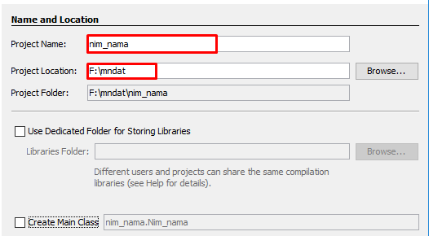
Membuat Project
1. Setelah membuat folder di D:/nim_nama
2. Jalankan Netbeans
3. Buat project : File ➔ New Project
Pada kolom categori pilih Java
Pada kolom projects pilih Java Aplication
4. Next
Project Name
Isikan nim_nama
Project Location
Isikan folder anda
Pembuatan project hanya
1x selama kuliah
4. Finish

Slide 10
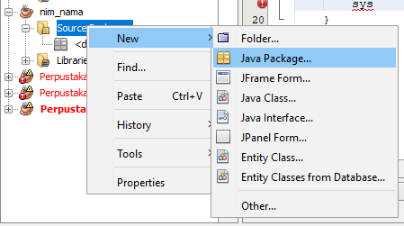
Membuat Package
Pembuatan package bertujuan untuk mengelompokkan latihan yang sejenis
Contoh : package latihan1 untuk tempat latihan1_1, latihan1_2 dst
1. Lihat bagian sebelah kiri (project)
2. Klik kanan pada Source Packages
3. Pilih New
4. Java Package…
5. Ketikkan nama package nya,
contoh latihan1

Slide 11
Membuat Class
1. Setelah membuat package : latihan1
2. Klik kanan mouse pada package latihan1
Pilih New
Pilih Java Class
3. Isikan class name : latihan1_1 (sesuaikan nama latihanya)
4. Finish

Slide 12
latihan1_1
package latihan1;
public class latihan1_1 {
public static void main(String[] args) {
System.out.println("Selamat Datang di Program Java");
}
}

Slide 13
latihan1_2
Lakukan dengan cara yang sama untuk menampilkan :
Selamat Datang
Di Laboratorium AMIKOM Surakarta
Dengan Aplikasi Program Java

Slide 14
Latihan1_3
package latihan1;
public class latihan1_3{
public static void main(String[] args) {
int angka=10;
char x;
x='A';
System.out.println("Angka yang tersimpan adalah :" +angka);
System.out.println("Huruf yang tersimpan adalah :" +x);
System.out.println(angka +” “);
}
}

Slide 15
Latihan1_4
package latihan1;
public class latihan1_4{
public static void main(String[] args) {
// Operator ?:
String status =" ";
int grade = 80;
status = (grade >= 60)? "Lulus" : "Gagal";
System.out.println(status);
}
}

